Slide 1

Doskonalenie trenerów wspomagania szkół w kształtowaniu kompetencji kluczowych
DOSKONALENIE TRENERÓW WSPOMAGANIA OŚWIATY POWR.02.10.00-00-7015/17
Uczenie się przez eksperymentowanie, doświadczanie i metody aktywizujące

Slide 2

DOSKONALENIE TRENERÓW WSPOMAGANIA OŚWIATY POWR.02.10.00-00-7015/17
Zjazd I - Dzień III

Slide 3
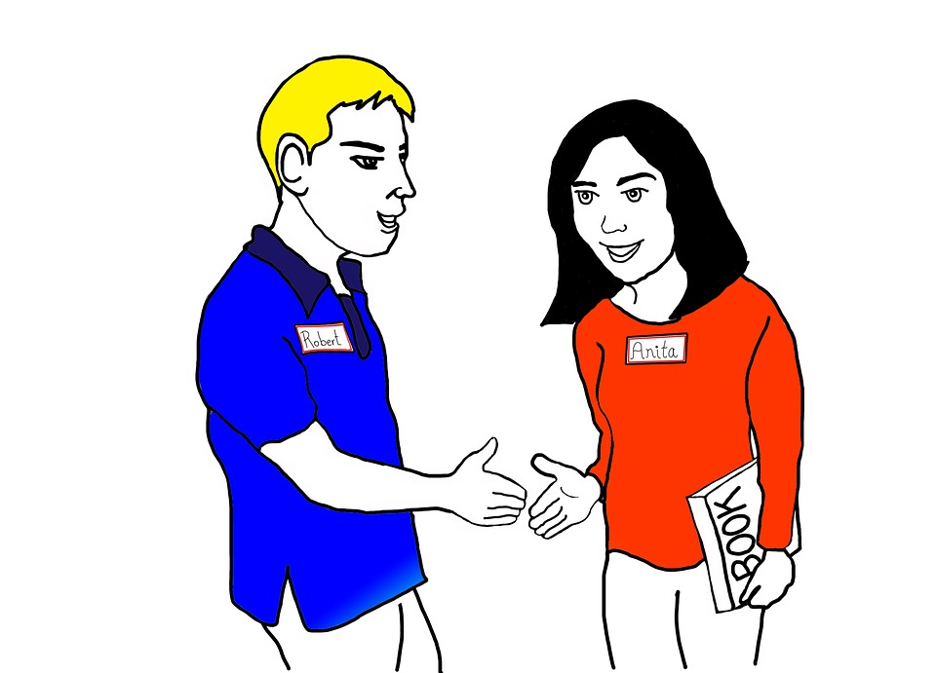
DOSKONALENIE TRENERÓW WSPOMAGANIA OŚWIATY POWR.02.10.00-00-7015/17
Dzień dobry!
Serdecznie witamy!

Slide 4

DOSKONALENIE TRENERÓW WSPOMAGANIA OŚWIATY POWR.02.10.00-00-7015/17
?

Slide 5

DOSKONALENIE TRENERÓW WSPOMAGANIA OŚWIATY POWR.02.10.00-00-7015/17
Strategie i metody nauczania.
To zdjęcie, autor: Nieznany autor, licencja: CC BY-NC

Slide 6
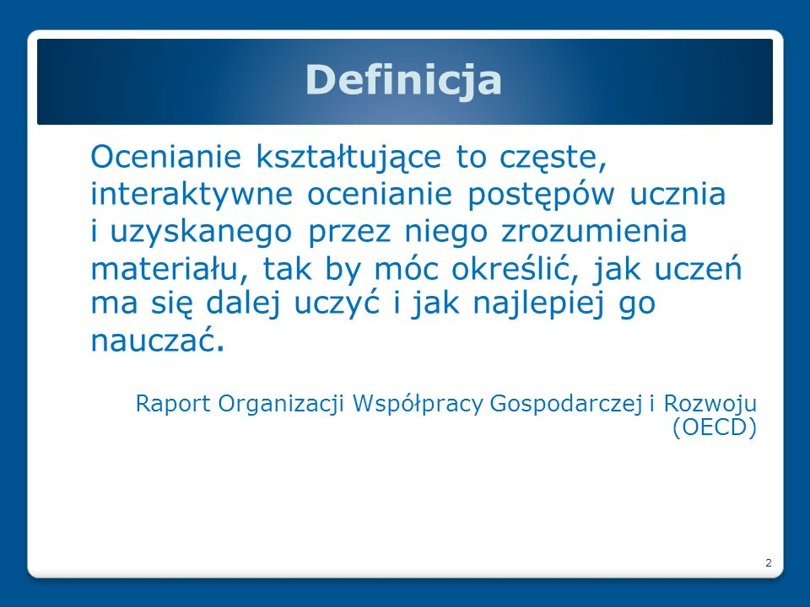
DOSKONALENIE TRENERÓW WSPOMAGANIA OŚWIATY POWR.02.10.00-00-7015/17
Ocenianie kształtujące
Żródło: https://www.google.com/url?sa=i&source=images&cd=&cad=rja&uact=8&ved=2ahUKEwj2gajA947gAhXNKVAKHUdWCPEQjRx6BAgBEAU&url=https%3A%2F%2Fslideplayer.pl%2Fslide%2F1275381%2F&psig=AOvVaw1edDr5Ldc2_vYnwuYbAjUb&ust=1548711867940283

Slide 7
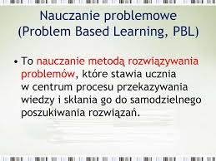
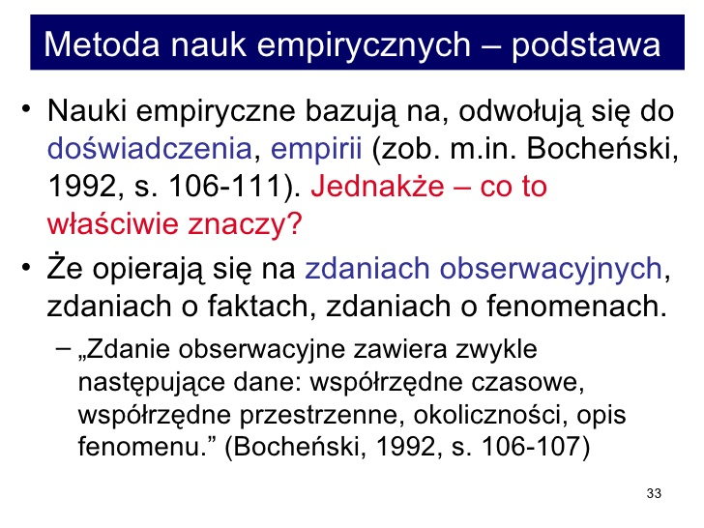
DOSKONALENIE TRENERÓW WSPOMAGANIA OŚWIATY POWR.02.10.00-00-7015/17
Nauczanie problemowe i empiryczne.
Źródła: https://www.google.com/url?sa=i&source=images&cd=&cad=rja&uact=8&ved=2ahUKEwi69-ql-o7gAhUICiwKHW9ND_sQjRx6BAgBEAU&url=https%3A%2F%2Fwww.slideshare.net%2Fsabinacisek%2Fco-to-jest-metoda&psig=AOvVaw2SY6qdQ8raOaTtNxRSZwtQ&ust=1548712462590791
https://www.google.com/url?sa=i&source=images&cd=&cad=rja&uact=8&ved=2ahUKEwiZ75ma-47gAhWB1iwKHcAdBygQjRx6BAgBEAU&url=https%3A%2F%2Fdocplayer.pl%2F15841196-Problem-based-learning-nauczanie-problemowe.html&psig=AOvVaw3Z8ZrX_cIjUwH8BLvhL5XP&ust=1548712172620786

Slide 8

DOSKONALENIE TRENERÓW WSPOMAGANIA OŚWIATY POWR.02.10.00-00-7015/17
Jak uczniowie klas IV-VIII badają rzeczywistość?
Źródło: https://www.google.com/url?sa=i&source=images&cd=&ved=2ahUKEwiW7cWh_Y7gAhUviKYKHWlgCR4QjRx6BAgBEAU&url=https%3A%2F%2Fniedlachaosuwszkole.pl%2F2018%2F04%2F18%2Fkto-i-kiedy-odkryje-moje-talenty-i-mocne-strony-nie-wiemy-jak-bedzie-wygladala-rzeczywistosc-za-20%2F&psig=AOvVaw37AUar3kpjQxOOtFvdkO0h&ust=1548713253875339

Slide 9
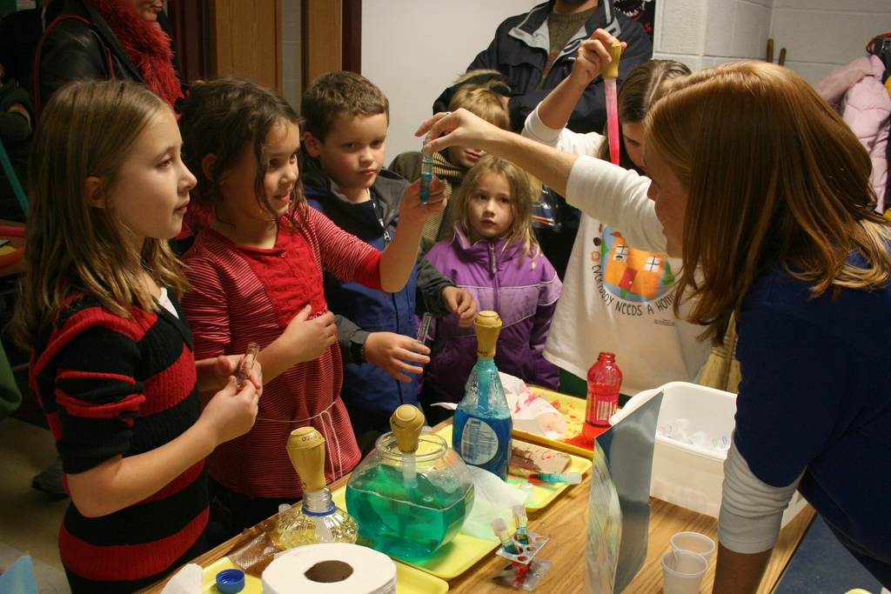
DOSKONALENIE TRENERÓW WSPOMAGANIA OŚWIATY POWR.02.10.00-00-7015/17
Eksperymenty
i doświadczenia na II etapie edukacyjnym

Slide 10

DOSKONALENIE TRENERÓW WSPOMAGANIA OŚWIATY POWR.02.10.00-00-7015/17
Przykłady metod nauczania problemowego do zastosowania
na II etapie edukacyjnym.
To zdjęcie, autor: Nieznany autor, licencja: CC BY-SA

Slide 11
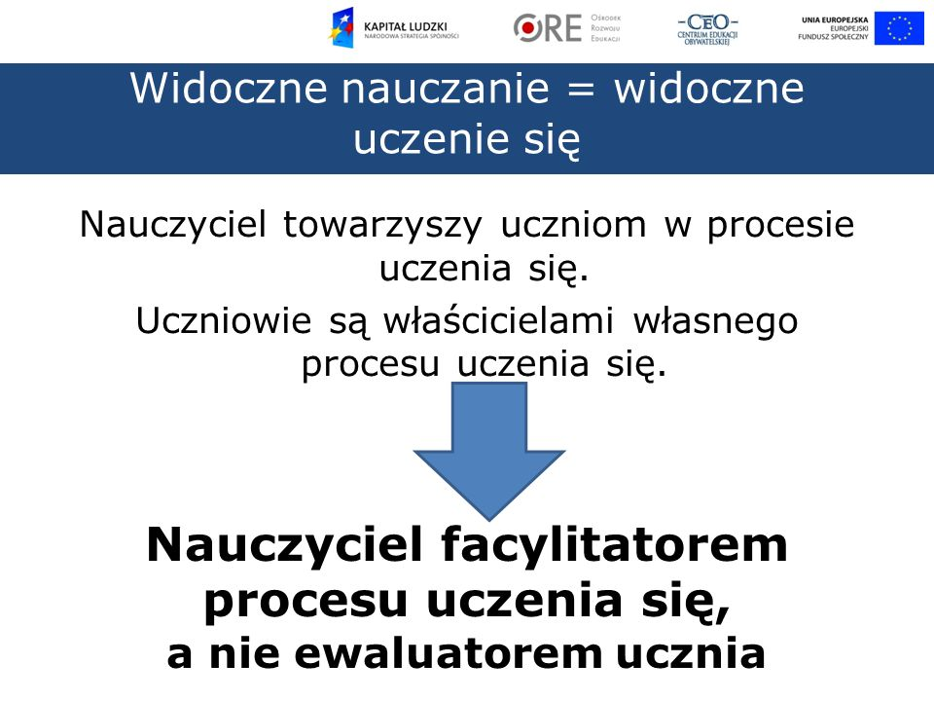
DOSKONALENIE TRENERÓW WSPOMAGANIA OŚWIATY POWR.02.10.00-00-7015/17
Nauczyciel
i jego rola
w nauczaniu empirycznym
i problemowym.
Źródło: https://www.google.com/url?sa=i&source=images&cd=&cad=rja&uact=8&ved=2ahUKEwj5_vbjvZHgAhWNlIsKHVNhBXoQjRx6BAgBEAU&url=https%3A%2F%2Fslideplayer.pl%2Fslide%2F409355%2F&psig=AOvVaw3R3Ton-dIrRQk-HclU4Cv0&ust=1548799399377416

Slide 12

DOSKONALENIE TRENERÓW WSPOMAGANIA OŚWIATY POWR.02.10.00-00-7015/17
Wskaźniki świadczące
o potrzebie rozwoju szkoły
w zakresie nauczania problemowego
i empirycznego.
To zdjęcie, autor: Nieznany autor, licencja: CC BY-SA-NC
To zdjęcie, autor: Nieznany autor, licencja: CC BY-SA-NC

Slide 13
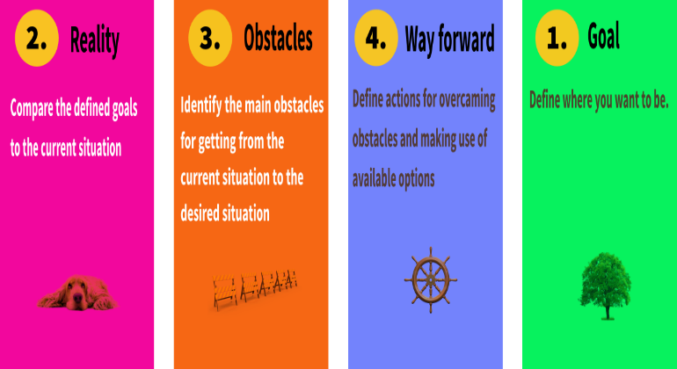
DOSKONALENIE TRENERÓW WSPOMAGANIA OŚWIATY POWR.02.10.00-00-7015/17
Techniki coachingowe
w identyfikowaniu potrzeb
i wspomaganiu rozwoju nauczycieli
– model GROW.

Slide 14

DOSKONALENIE TRENERÓW WSPOMAGANIA OŚWIATY POWR.02.10.00-00-7015/17
E-learning

